Slide 1
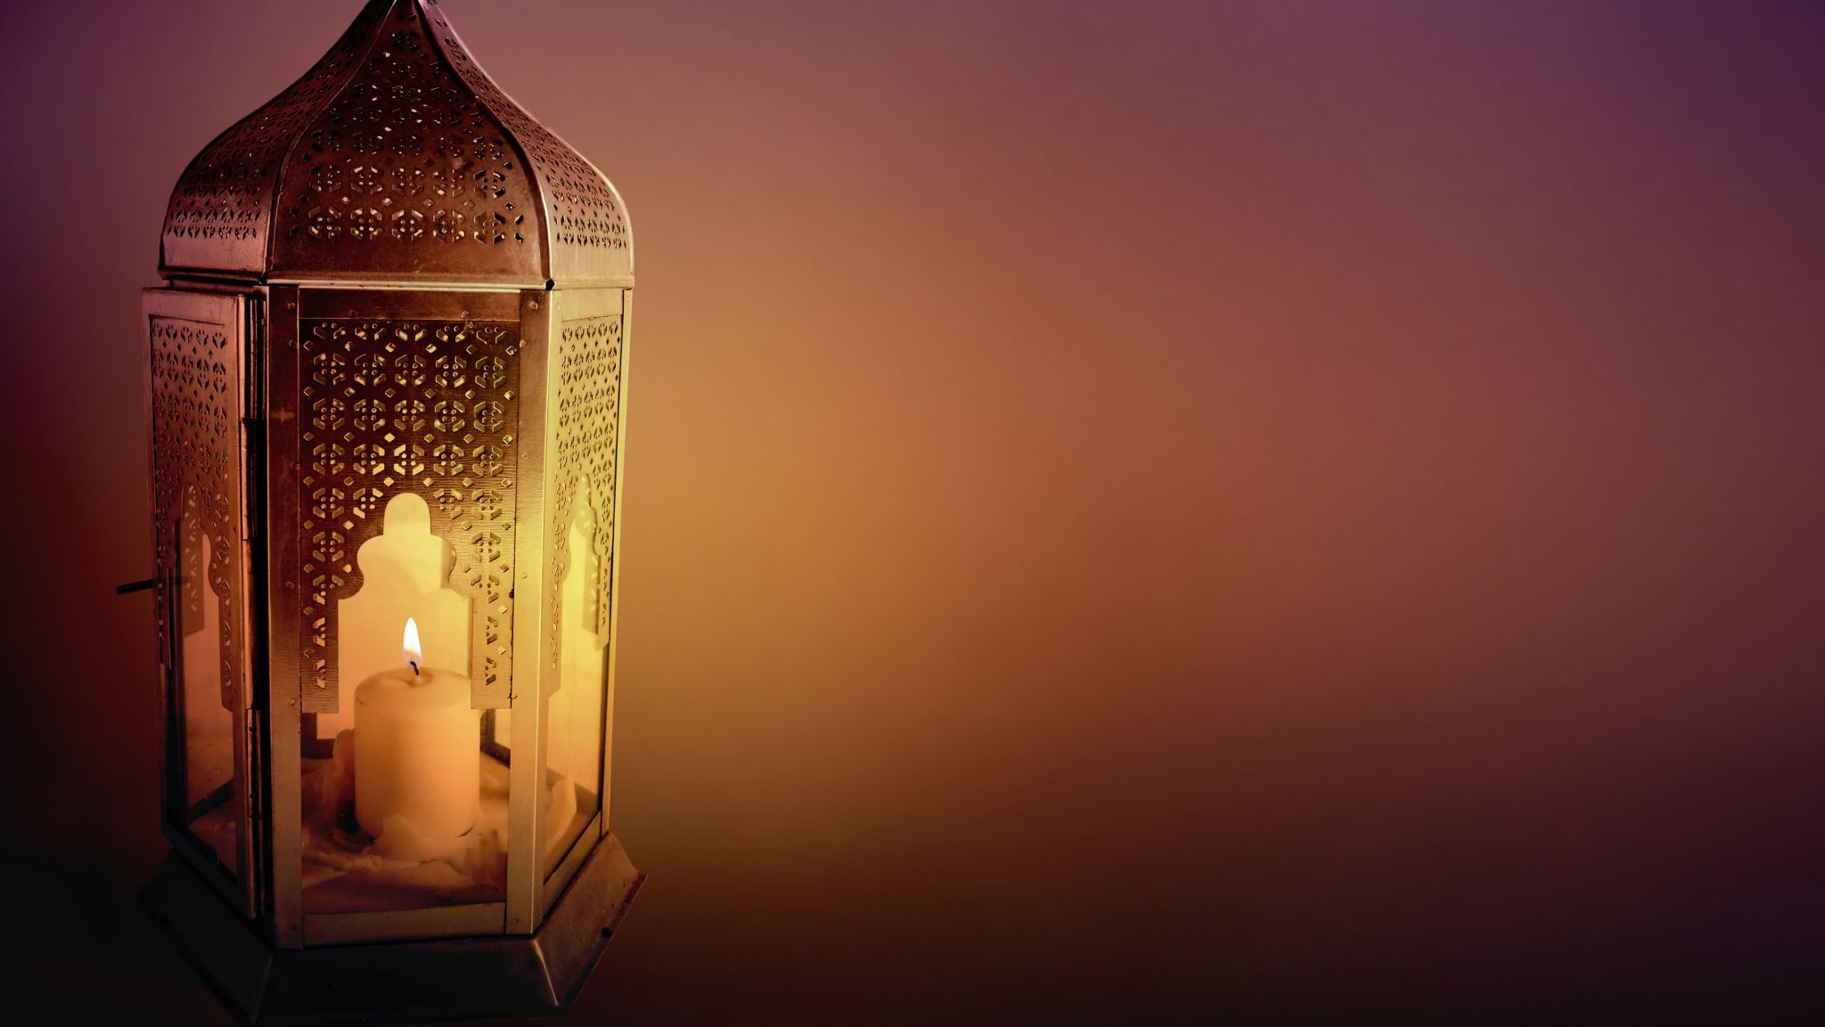
Påklædnings-og spiseregler i islam

Slide 2
Halal og haram
I islam er dette begrebspar centralt når det kommer til menneskets gerninger
Halal betyder tilladt og er altså det man gerne må gøre, spise eller tage på
Haram betyder forbudt og er altså det man IKKE må gøre, spise eller tage på

Slide 3
Spiseregler
Bygger på Koran, hadith og retsskolernes fortolkning
Det er haram at spise: svinekød, blod, selvdøde dyr og dyr der ikke er slagtet rituelt
Desuden er det haram at indtage rusmidler og alkohol
Disse ting er haram fordi det menes at de er sundhedsskadelige for kroppen eller sindet
Allah har altså opsat reglerne for at beskytte mennesket
Der er dog stadig undtagelser: hvis du er ved at sulte, må du gerne spise fx svinekød og det samme gør sig gældende, hvis du ikke er klar over at det er svinekød

Slide 4
Påklædningsregler
Stammer typisk fra 3 kilder:
Koranen
Hadith (profetens sædvane eller sunna)
Tradition og kultur

Slide 5
Påklædning for begge køn
Der er 6 krav til menneskets påklædning
Første krav omhandler, hvilke dele af kroppen der bør være tildækket. For mænd er dette minimum fra navlen til knæene. For kvinder er det hele kroppen undtagen ansigtet og hænderne. For begge parter gælder det, at man kan dække mere af kroppen, hvis man ønsker det.
Tøjet skal være løst og skal ikke fremvise figuren.
Tøjet må ikke være gennemsigtigt.
Tøjet må ikke være så farvestrålende, at det andet køn tiltrækkes af det.
Tøjet må ikke ligne det, som det andet køn går i.
Tøjet må ikke identificere personen som ikke-troende, f.eks. gennem symboler el. lign.

Slide 6
Tørklædet
Er begrundet i Koranen og hadith
Der er flere forskellige udgaver hvor hijab er den mest udbredte
Typisk er det når pigen når puberteten at hun skal overveje om hun vil gå med tørklæde
Tørklædet bæres i offentligheden eller hvis man er i selskab med mænd som ikke er i den nærmeste familie
Hijab betyder ”at skjule for at beskytte” eller ”at markere en grænse”

Slide 7
Hijab
Udover påklædning henviser begrebet hijab også til god og korrekt moralsk opførsel af det enkelte individ
Det er vigtigt at man som muslim opfører sig korrekt og hensigtsmæssigt både offentligt og privat

Slide 8
Formålet med hijab
En religiøs markør der tydeligt viser dit religiøse ståsted
Beskyttelse når du befinder dig i det offentlige rum
Sikrer at kvinden ikke modtager uønsket opmærksomhed fra det modsatte køn
Sikrer at man ikke udstiller sin skønhed og at man bevarer sin dyd
Alle disse ting kan man dog også sagtens gøre uden en hijab

